Slide 1
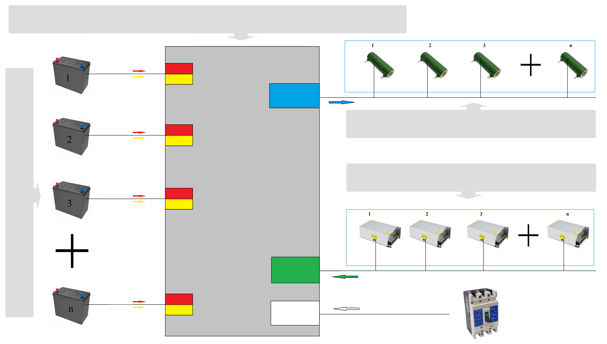
Аккумулятор батареялар зарядланиш жараёнини бошқариш, назорат қилиш, кучланишни ўлчаш,
хароратни ўлчаш, зарядлаш, зарядни сўндиришни амалга оширувчи бошқарув блоги
Кучланиш
Харорат
Қаршиликлар
Аккумулятор батареяларини зарядланиш жараёнида ортиқча
зарядланган аккумулятор зарядини қаршиликлар билан тушуриш
Кучланиш
Харорат
Аккумулятор батареяларини зарядланиш жараёнида камроқ
зарядланган аккумулятор зарядини ошириш
Аккумулятор батареялари кучланишини ва хароратини
назорат қилиш
Кучланиш
Харорат
Зарядлаш
қурилмаси
Кучланиш
Харорат
Манба
380В

